Slide 1
会计凭证练习题
总分: 30
*此封面页请勿删除，删除后将无法上传至试卷库，添加菜单栏任意题型即可制作试卷。本提示将在上传时自动隐藏。

Slide 2
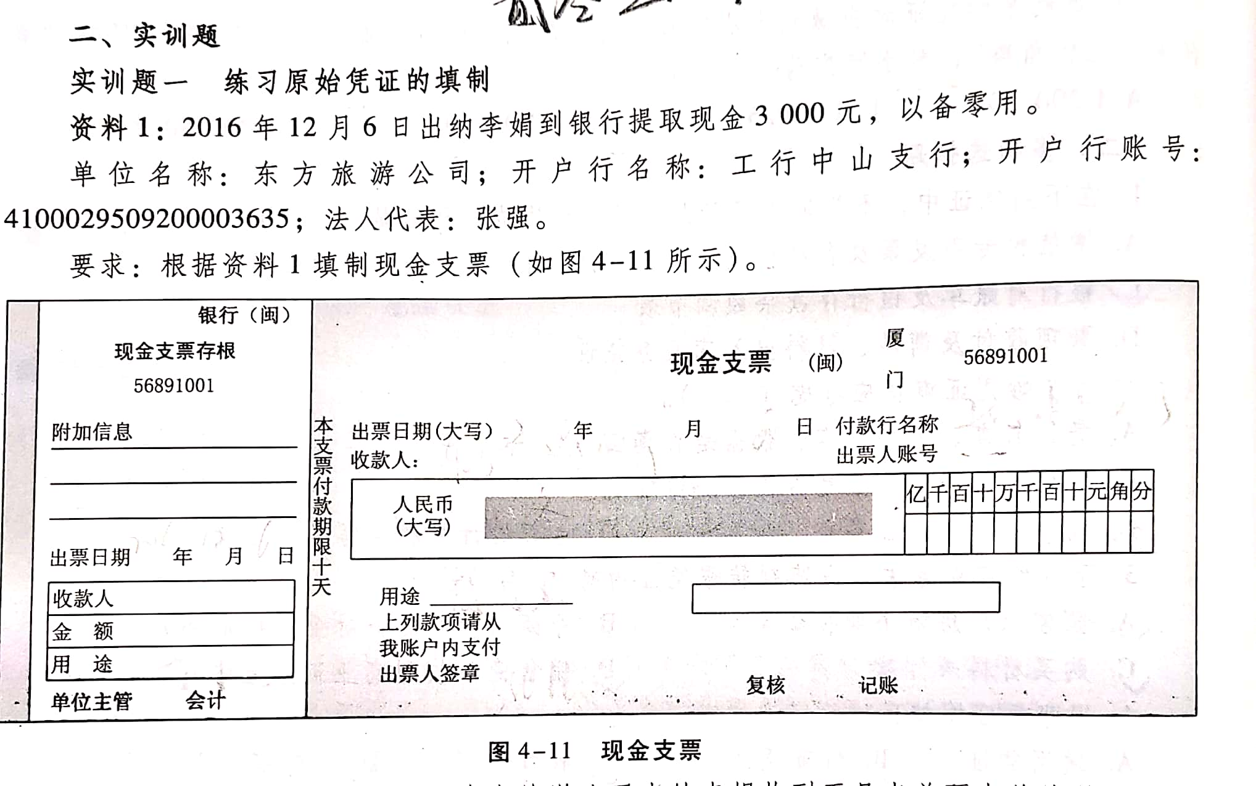
主观题
12分
正常使用主观题需2.0以上版本雨课堂

Slide 3
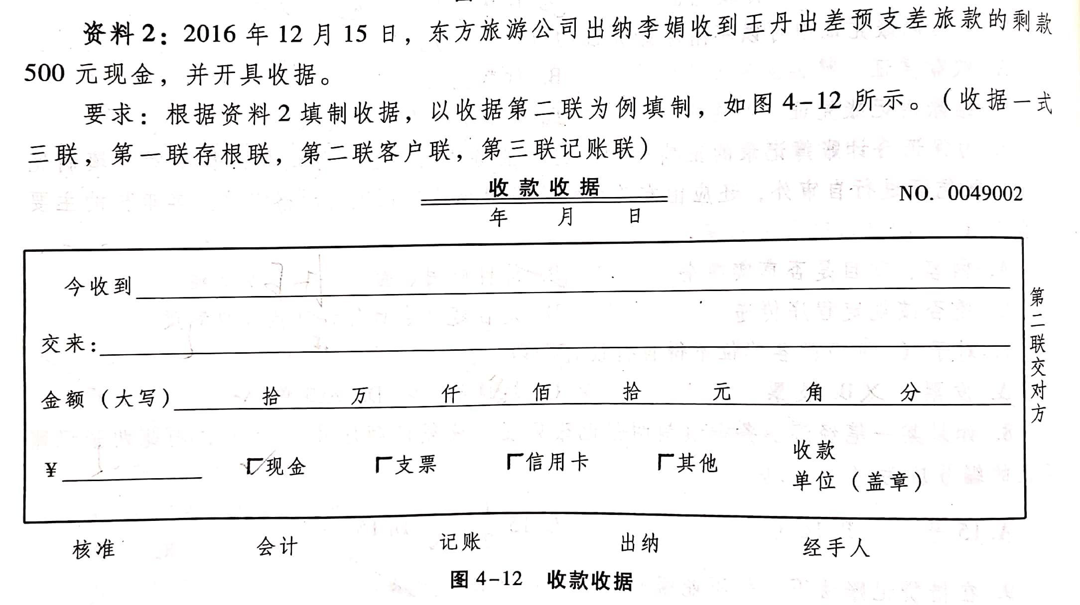
主观题
6分
请您编辑题干
正常使用主观题需2.0以上版本雨课堂

Slide 4
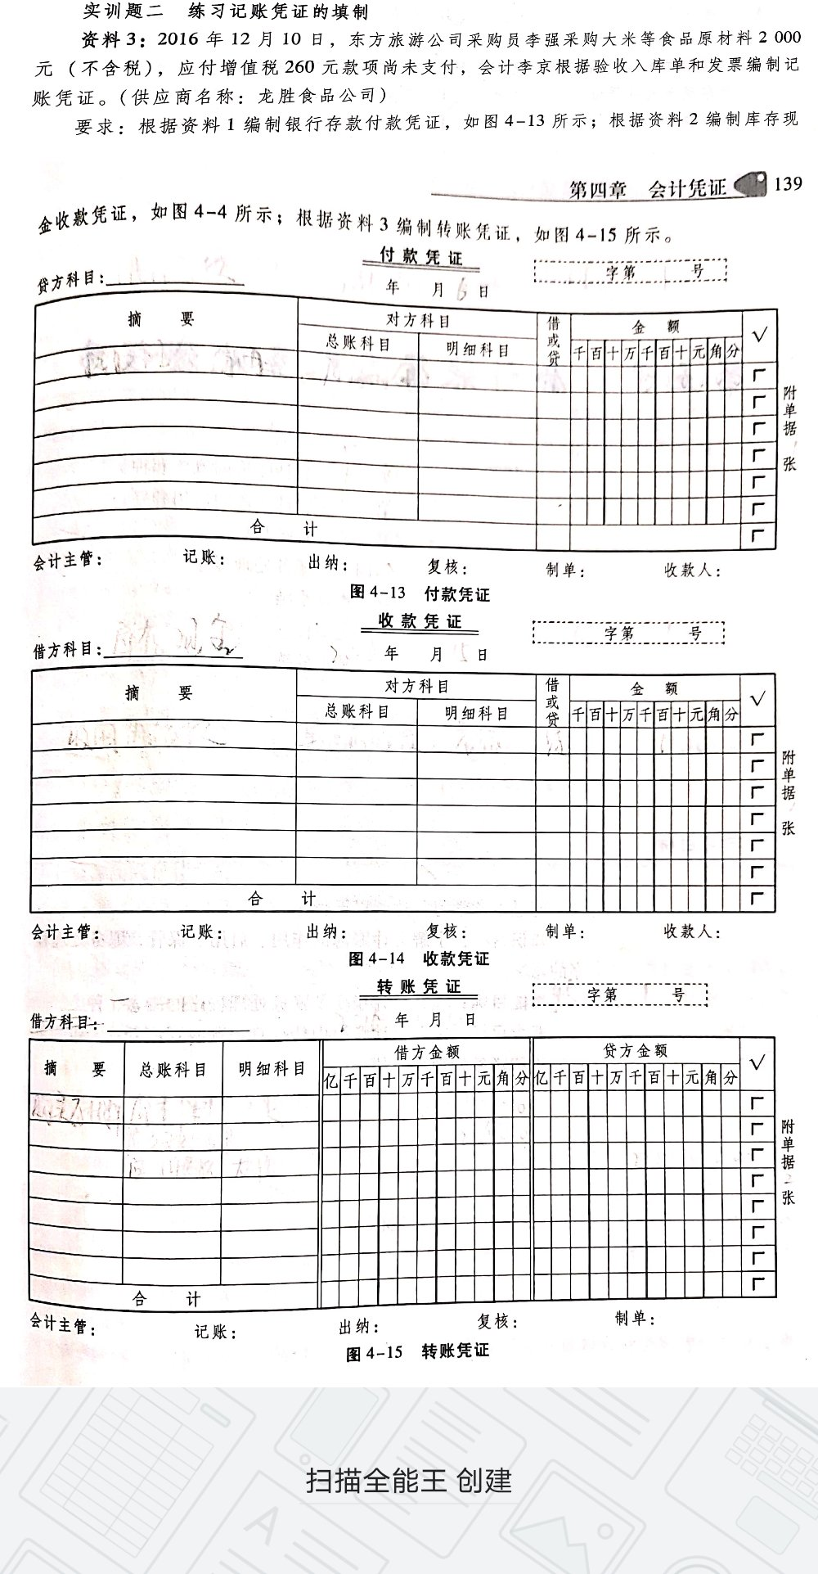
主观题
26分
请您编辑题干
正常使用主观题需2.0以上版本雨课堂

